Slide 1

Token设计画布
TokenModelCanvas
(HELLO)

Slide 2



Token定义
可流通的加密数字权益证明，是基于价值互联网的可信任的价值共识的数字化载体。

Slide 3
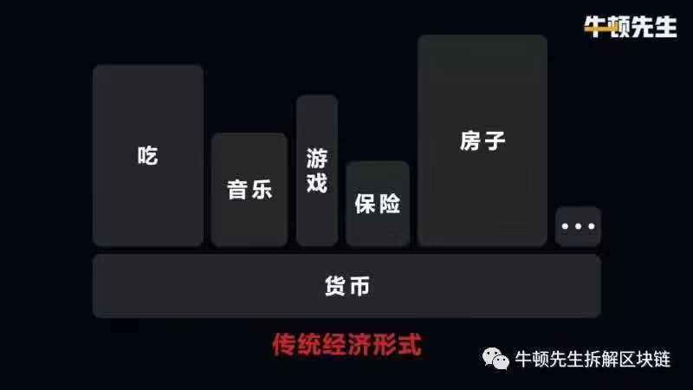
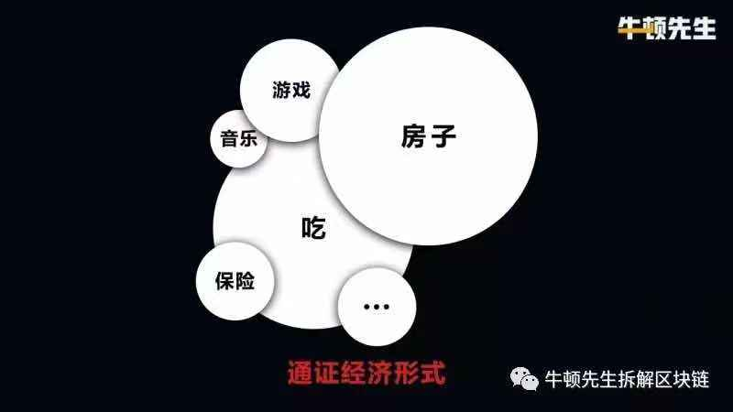
对比

Slide 4
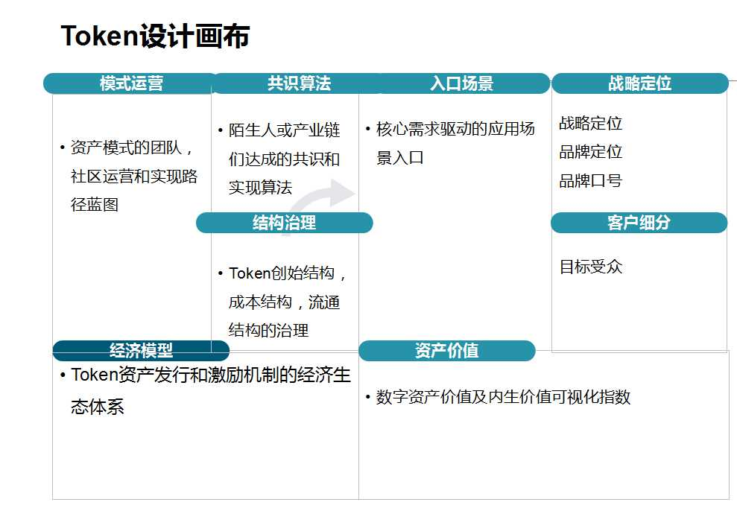

Slide 5
Token的设计模式 之粉丝模式
粉丝模式的Token是将娱乐经济的偶像或IP网红打造成为一个娱乐链的Token，进一步衍生出来的商品、内容、打赏、服务、权益和票务等场景，形成一个分布式的娱乐价值协议。
粉丝模式的IP Token衍生出来的消费Token，包括该IP的相关衍生商品、数字内容或者数字媒体、专属粉丝团服务、特别权益等，与粉丝用户的诉求、愿望直接关联，粉丝用户以粉丝代币来对自己的诉求和冤枉进行货币化。

Slide 6
